Slide 1
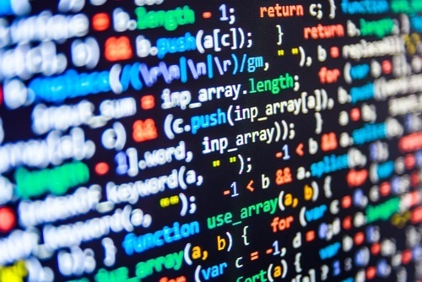
BİLGİSAYAR PROGRAMLAMA
OĞUZ HANOĞLU

Slide 2
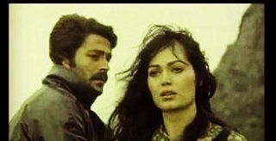


Programlama neydi?
Sahi neydi programlama?
Programlama her gün kod yazmaktı, ALIŞKANLIKtı…
Programlama DevCpp hata vermese bile DOĞRU ŞEKİLDE kod yazmaya çalışmaktı…
Programlama
ALGORİTMİK düşünebilmekti…

Slide 3
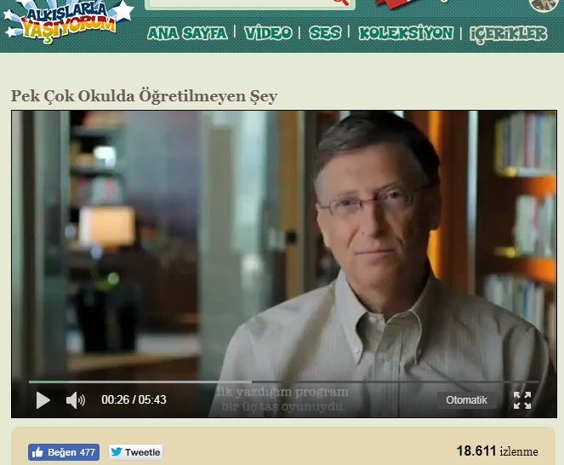
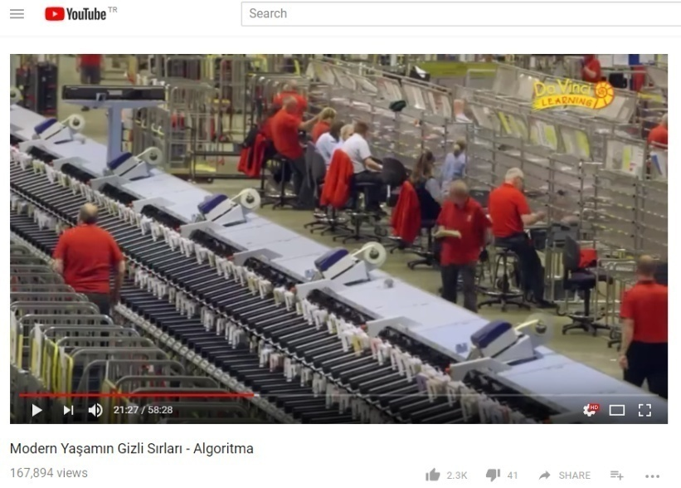
Neden Programlama?
KISA SINAVDA BU VİDEOLARDAN SORU GELEBİLİR.
≈ Bir ülkedeki herkesin kodlamayı öğrenmesi gerekir. Çünkü o insana düşünmeyi öğretir.
Steve Jobs
Piazza’da sizlerle bağlantı adresi paylaşılan iki videoyu izlediniz mi?

Slide 4

Motivasyon
Bu aşamada programlamayı neden öğrenmeniz gerektiği konusunda aklınızda birçok neden oluşmuş olmasını bekleriz.
Derste zorlandıkça lütfen bu nedenleri kendinize hatırlatınız.
Bu nedenlere, “Yapabiliyorum.” şeklinde bir de sonuç ekleyebilmek için lütfen düzenli olarak çalışın.

Slide 5
Duyurular
Dersi Piazza’dan takip ediniz!
Ödev1
  22 Eylül Cumartesi 23:59’dan önce tamamlayınız.
Haftaya Pazartesi uygulamalı derslerimiz başlıyor. Uygulamalı ders kayıt formunu doldurdunuz mu?
Haftaya Pazartesi Kısa Sınav 1 yapılacaktır. Piazza’daki duyuruları takip ediniz.
Sınava yönelik çalışma soruları 2 bu hafta duyuruluyor.

Slide 6
Hatırlatma : Değişken türleri
Tamsayı türleri
short (2 byte) (-2¹⁵ ile +(2¹⁵ – 1) arasında)
int (4 byte)
long (4 byte) (-2³¹ ile +(2³¹ – 1) arasında)
Ondalıklı sayı türleri
float (4 byte)
double (8 byte)
Karakter türü
char (1 byte) (256 farklı karakter ifade edilebilir)
Bu değişkenleri mutlaka bir fonksiyonun içinde (örn. main) tanımlamalıyız.
Değişkenlerimiz, yerelleşmiş(bir fonksiyona ait) olmalıdırlar.

Slide 7
SAKINCALI KULLANIM: Küresel değişkenler
#include <stdio.h>
int kuresel_degisken;
int main(){
kuresel_degisken=2;
return 0;
}
double fonksiyon(){
kuresel_degisken--;
}
DİKKAT!
Küresel
(global) değişken kullanmak iyi bir alışkanlık değildir ve size ödevlerde ve sınavlarda önemli miktarda puan kaybettirebilir.
Değişkenlerinizi her zaman bir fonksiyon içerisinde (örn. main içerisinde, henüz başka bir fonksiyon tanımlamayı görmedik) tanımlamış olun.

Slide 8
SAKINCALI KULLANIM: Küresel değişkenler
#include <stdio.h>
int kuresel_degisken;
int main(){
kuresel_degisken=2;
return 0;
}
double fonksiyon(){
kuresel_degisken--;
}
DİKKAT!
Küresel
(global) değişken kullanmak iyi bir alışkanlık değildir ve size ödevlerde ve sınavlarda önemli miktarda puan kaybettirebilir.
The problem with global variables is that since every function has access to these, it becomes increasingly hard to figure out which functions actually read and write these variables.
To understand how the application works, you pretty much have to take into account every function which modifies the global state. That can be done, but as the application grows it will get harder to the point of being virtually impossible (or at least a complete waste of time).
If you don't rely on global variables, you can pass state around between different functions as needed. That way you stand a much better chance of understanding what each function does, as you don't need to take the global state into account.
Çok detaylı bir anlatım:
http://wiki.c2.com/?GlobalVariablesAreBad

Slide 9

printf
Ekrana çıktı yazdırma komutu
Çıkışı yer tutucu ile biçimlendiririz.
Bu yüzden printformatted

Slide 10
printf’te kaçış karakterleri
Bazı önemli kaçış karakterleri şunlardır.
Bir kaçış karakterini
\ (backslash) karakteri ile beraber kullanmak gerekir.
\t | Çıktı metni içerisine bir tab karakteri yerleştirir
\n | Çıktı metni içerisine bir yeni satır ekler. Bu karakterin kullanıldığı bir çıktı metni ekrana yazdırıldığında bu karakterden sonra gelen karakterler bir alt satıra geçer.
\" | Çift tırnak karakteri metin tanımlaması için ayrılmıştır. Bu nedenle çift tırnak karakterinin metnin içerisinde yer alması isteniyorsa bu kaçış karakter kullanılmalıdır.
\\ | Backlash (\) karakteri de kaçış karakterleri tanımlamak için kullanıldığından eğer metin içerisinde yer alması isteniyorsa çift şekilde kullanılmalıdır.

Slide 11
printf içine birden fazla dizgi yerleştirmek
printf’te iki dizgiyi ayrı ayrı yazabiliriz. O birleştirir.
  printf("Merhaba!" "Nasilsin");
Bu sayede uzun bir dizgiyi iki satırda yazmak da mümkün.
  printf("Merhaba!"
  "Nasilsin");
Önümüzdeki haftalarda dizgi konusunda da bu özelliği kullanabileceğiz.
  char a[30]= "Merhaba!" "Nasilsin";
  // char a[30] = "Merhaba!Nasilsin";

Slide 12
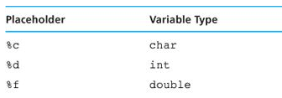
Yer tutucuların türleri
Same placeholders are used in printf and scanf
For a char array (string), we use %s instead of %c.

Slide 13
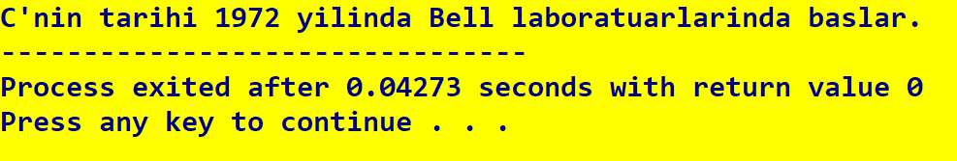
printf ve yer tutucu kullanımı
Sanki bir bulmaca hazırlıyorsunuz ve peşinden de cevap anahtarını paylaşıyorsunuz.
C’nin tarihi _______ yılında ________ laboratuarlarında başlar.
printf(“C’nin tarihi %d yilinda %s laboratuarlarinda baslar.”,1972,“Bell”);

Slide 14
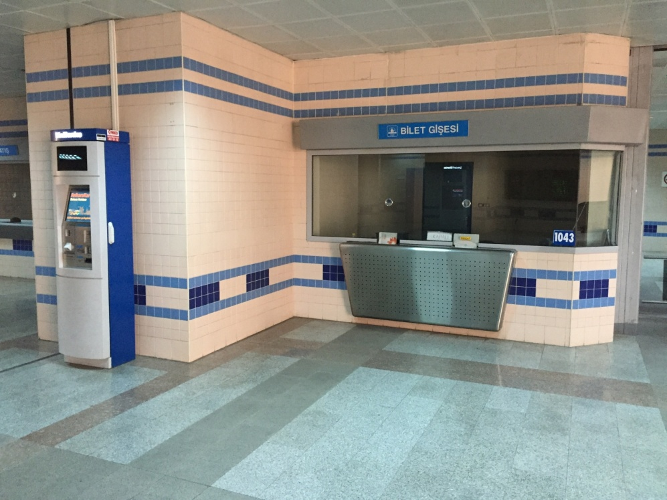

Bunu biliyor musunuz? Teknoloji ve mesleklerin dönüşümü
“… currently demonstrated technologies could automate 45 percent of the activities people are paid to perform”
Bizim bir mühendis akraba var. Hiç programlama gerekmiyormuş meslekte. “Word Excel yeter” dedi.
Zaten ben mesleğimi yapmayacağım, satış yapacağım.
Ve programlamayı öğrenmemek için uydurabileceğim daha nice bahanelerim var.
13 Ağustos 2018 – MTA Metrosu
“Bilet gişesi memurluğu artık yok.
Biletlerinizi “MiniBanko”dan alınız.”

Slide 15
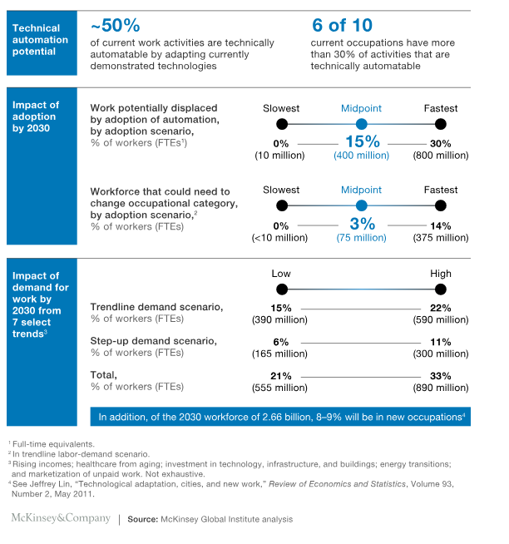
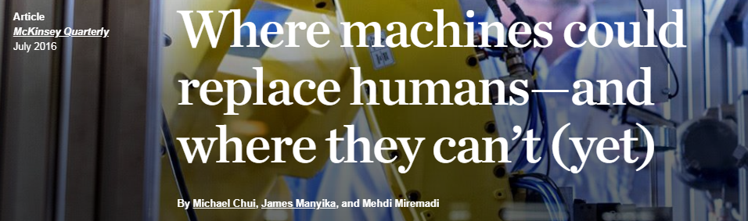
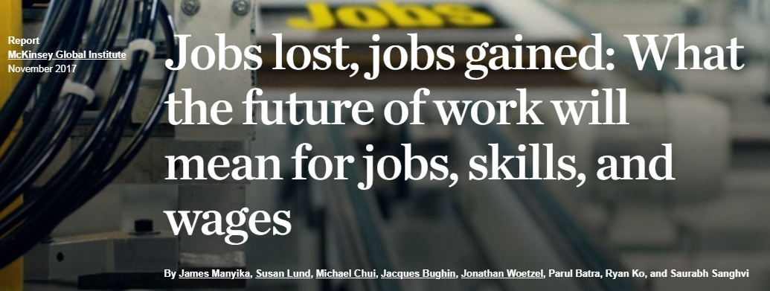
Bunu biliyor musunuz? Teknoloji ve mesleklerin dönüşümü
“… currently demonstrated technologies could automate 45 percent of the activities people are paid to perform”

Slide 16
printf fonksiyonunda yer tutucular
printf(“That equals %lf kilometers.\n”, kms);
If kms is equal to 16.03, the display on the monitor is:
That equals 16.030000 kilometers.
%lf is called a placeholder and replaces the value of kms in the format string
A placeholder always starts with a % sign.
%lf marks the display position for a type double variable.

Slide 17
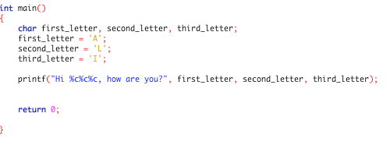
Birden çok yer tutucu kullanılabilir
Format strings can have multiple placeholders.
C matches variables with placeholders in left-to-right order.

Slide 18
Yer tutucularla biçimlendirme yapmak
% . lf
%lf olması şart değil;
%d, %c, %s de olabilir
1) Önce burayla ilgilenin ve verinin nasıl bir biçimde gözükeceğine karar verin.
3.14? 3.141?
12? 0012?
Ali Veli? Ali Ve?
2) Biçimini belirlediğiniz veriye ekranda kaç hane ayrılsın ? (veriden daha küçük hane sayıları pasif olur) Sağa(+) mı sola (-) mı dayalı olsun?
Detaylar sunum sonundaki ek slaytlarda

Slide 19

Sınavlarda dikkat!
Sınavlarda soruları titizlikle çözmeli. Cevabımı dikkatlice kontrol etmeliyim.
printf(“%lf”, 3.5*2.0);
  Ekran çıktısı 7.000000 olur 7 değil!
printf(“%lf”, 7); //kendisi int’ten double’a çevrimi burada yapamıyor.
  Ekran çıktısı 0.000000 olur 7.000000 değil!
printf(“%lf”, (double)7); ya da printf(“%lf”, 7.0);
  Ekran çıktısı 7.000000 olur! // (double) kullanımını ileride göreceğiz.(bkz. Tür dönüşümü)
%lf kullanmak %.6lf yazmaya denk geliyor. C dili varsayılan olarak noktadan sonra 6 sıfır koyuyor.

Slide 20

Alıştırma
#include <stdio.h>
int main(){
int sayi = 34, sayi2,sayi3;
sayi2 = sayi % 7;
sayi3 = sayi / 7;
sayi = sayi3-sayi2;
printf("%d#-%d#"
"-%d", sayi, sayi2, sayi3);
return 0;
}
-2#-6#-4
ipucu: eksi(-) de ASCII değeri olan bir karakterdir ve her karakter bir hücre işgal eder ekranda.
ipucu: % işareti mod anlamında gelir. “Bölümünden kalan” demektir.
ipucu: pay ve payda tam sayı ise C dilinde sonuç da tam sayı olur! Küsurat atılır.
ipucu: printf içerisinde birden fazla “” varsa bitiştirilir, bu teknikle printf kodda iki satıra yayılabilir.
Notes:
7geçe

Slide 21
Anlayamadığınız yerleri bizlere sorunuz.
1. DERS SONU

Slide 22
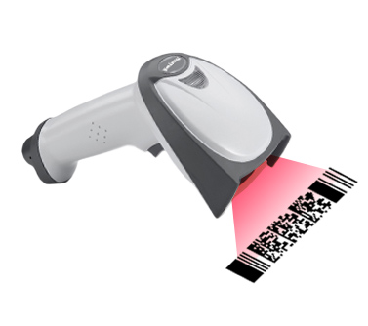
scanf
Ekrandan değer alma komutu
Alacağımız değeri, biçimine uygun şekilde kaydederiz.
Bu yüzden scanformatted

Slide 23
scanf fonksiyonundaki yer tutucular(printf ile aynı)

Slide 24

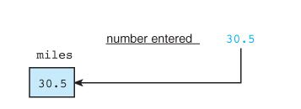
scanf fonksiyonunun çalışma şekli
scanf function does not execute until the user presses the <Enter> key after writing the required value on the keyboard.

Slide 25

Bunu biliyor musunuz?
Kodu bekletmek için çeşitli alternatifler vardır.
sleep(1); // 1sn bekletir.
Sleep(1000); // 1sn bekletir.
// ms cinsindendir.
//#include<windows.h> gerektirebilir.

Slide 26
Birlikte kodlayalım
Şu yazışmayı yapabilen kodu yazalım.
  Senin yaşın kaç?
  19 (Kullanıcı girişi)
  19 yaşında olmak ne güzel.

Slide 27
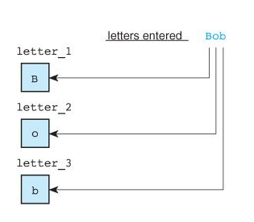
scanf fonksiyonu
scanf function scans three variables from the input device and stores them as character type variables.

Slide 28
scanf’te hangi kullanım daha iyi?
int a, b, c;
printf("Lutfen 3 tane tam sayi giriniz: ");
scanf("%d %d %d", &a, &b, &c);
int a, b, c;
printf("Lutfen 3 tane tam sayi giriniz.\n ");
printf(“sayi1:”); scanf(“%d”, &a);
printf(“sayi2:”); scanf(“%d”, &b);
printf(“sayi3:”); scanf(“%d”, &c);
Kullanıcı açısından giriş kolaylığı sağladığı için bu kullanımı tercih ediniz.

Slide 29
Kullanıcıdan sayı almak
#include <stdio.h>
int main()
{
int yas;
printf("Yasinizi giriniz:"); //soru kismi
scanf("%d", &yas); //& koymayı unutmuyoruz
printf("%d yas yolun %.2lf'si eder.", yas, yas/70.0);
return 0;
}
Tipik bir hata: scanf’in içerisine ekrana yazdırılması istenilen şeyleri yazmak

Slide 30

Alıştırma
Kullanıcı kod çalıştıktan sonra 5 değerini girmiştir.
(5’e basmış ve enter’a basmıştır.)
#include <stdio.h>
int main()
{
int sayi=1, sonuc=2;
sonuc = sayi*sayi;
printf("Sayi:");
scanf("%d", &sayi);
printf("Sonuc:%d",sonuc);
return 0;
}
Bu tür soruları sınavda yanlış yapan öğrenci sayısı çok fazla olabilmektedir.
İpucu: Kod yukarıdan aşağı doğru akar.

Slide 31
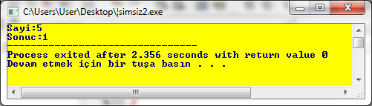
Doğrusu
TAM CEVAP İSTENMEKTEDİR.
1 tane : dahi unutmayınız!
Puan kaybı olabilir!
S | a | y | i | : | 5
S | o | n | u | c | : | 1

Slide 32
scanf’te neden & kullanırız?
printf'ten farklı olarak scanf'te değişkenlerin başına & işareti konulur (dizgiler hariç – dizgi isimleri zaten adres görevi görürler) . Bu işaret değişkenlerin adreslerini belirtmektedir ve işaretçiler konusunda anlatılacaktır.

Slide 33



scanf’teki & işareti
Sınavda unutmamalıyım!
Sınavdan
önce
Sınavdan
sonra
Sınava gelirken

Slide 34
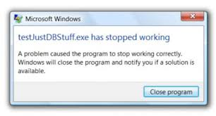
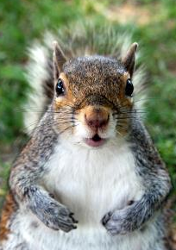
& işareti unutulursa ne olur?
The format string %lf consists of a placeholder(s) that tells scanf what type of data to copy into the variable miles.
Each variable is preceded by the ampersand character (&)
& tells scanf function where to find each variable’s location in the memory.
scanf(“%lf”, miles);
Eyvah! Bilgisayarı bozdum!

Slide 35
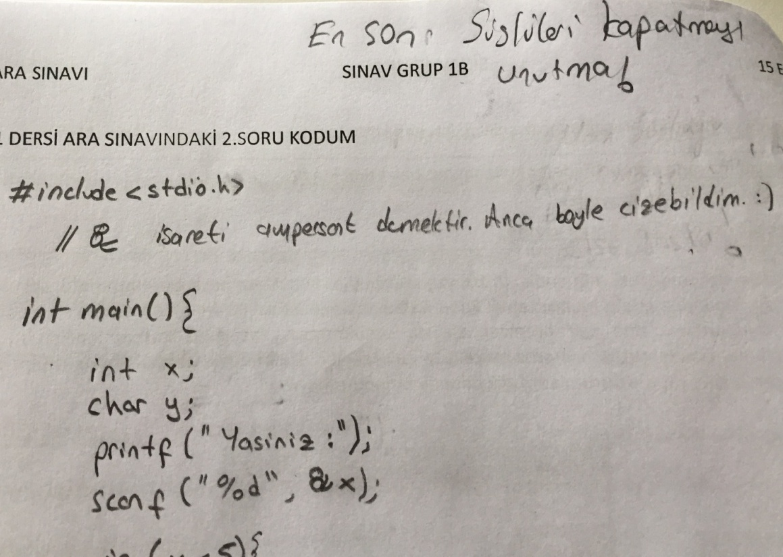
Bunu biliyor musunuz? & (ampersand)
Sınavdan önce bu işareti çizebiliyor olun ☺
Bir öğrencinin sınav kağıdından…
Neden ampersand?
Özetle:
Latince’de “et”, İng.de “and” demek
et’in eğimli yazımı zamanla & olmuş
& bir ara İngiliz alfabesinin sonunda yer almış.
O dönemde alfabeyi sayarken:
… x, y, z, and and
demek tuhaf olunca
x vay zed and per se and
derlermiş. (per se=by itself)
Bu deyiş zamanla ampersand’a dönüşmüş.
Günümüzdeki alfabede & yok.

Slide 36
scanf özellikleri (tipik yanlışlar)
scanf’te scanf(“%d, &sayi”); kullanımı yanlıştır.
scanf’te scanf(“%.3lf”, &sayi); kullanımı yanlıştır. .3lf kullanımı printf içindir.
scanf’in ilk parametresinde “” lar içinde genelde hep %d gibi yer tutucular kullanır, bunun dışında bir metin genelde kullanmayız.
  scanf(“Deger giriniz:%d”,&sayi); kullanımı yanlıştır.

Slide 37
scanf özellikleri (biçimli değer almak)
Kullanıcının değerleri hangi biçimde gireceğini biliyorsak şöyle bir scanf kullanımı vardır:
  scanf(“aa%dbb%dcc”, &x,&y);
  Kullanıcı aa5bb9cc girişi yaparsa x’e 5, y’e 9 kaydedilir.
  Bunun örnek bir kullanımı 09/12/2017 gibi tarih girişlerini almak için scanf(“%d/%d/%d”, &gun, &ay, &yil); olabilir.

Slide 38
Kullanıcıdan isim almak
char isim[21]; //maks. 20 harflik isim dizgisi(string) alabilir.
printf(“Isminizi giriniz:”); //soru kismi
scanf(“%s”, isim); //dizgi(string) icin %s var ve & yok!!!
// dizgi isimlerinin kendileri adrestir, ek bir &’a gerek yok.
gets(isim); //Birden fazla sozcuk alabilir.
printf(“Merhaba %s!”, isim); // Ekrana ismi yazar.
DİZGİLERE DAHA SONRA DETAYLI DEĞİNİLECEK AMA ÖDEVLERDE BU ŞEKİLDE ŞİMDİDEN KULLANABİLİRSİNİZ.
ANCAK ŞUNU UNUTMAYIN:
DİZGİLERİ = =(eşit ise) İŞLECİ İLE KIYASLAYAMAYIZ.

Slide 39

scanf
Klavyeden girilen değerler, enter’a basıldığında stdin (standard input) isimli bir tampona yerleştirilir.
stdin içeriği
scanf’ı öğreniyorum.

Slide 40
scanf
Kullanıcının girdiği değerini stdin’den tarar (alır) ve adı verilen değişkenin hafızadaki adresine(&) yerleştirir.
Tarama işleminde girdinin biçimini kendisine sunarız.
Bu yüzden scanformatted
stdin içeriği
scanf’ı öğreniyorum.

Slide 41
scanf – Tampon Kavramı
Kodda scanf komutuna gelindiğinde, scanf hemen kodu durdurmaz.
Önce tampona bakar, tamponda veri varsa oradan tarama yapar ve taradığı veriyi tampondan siler.
Ancak tamponda veri yoksa, kullanıcının tamponu doldurması için kodu durdurur ve kod klavyeden giriş+enter bekler.

Slide 42
Tampon olayını netleştirici kodlama
Tamponu doldurunuz: 12 15 18
scanf___________________
printf(“ilk scanf tampondan %d’i okudu”, …)
bir sayi giriniz:
scanf(___________________
bir sayi giriniz:
scanf(___________________
//Kod hiç durmadı çünkü aradığı değerler tamponda vardı

Slide 43
Anlayamadığınız yerleri bizlere sorunuz.
2. DERS SONU

Slide 44
ŞİMDİYE KADAR ÖĞRENDİKLERİMİZİN BAZILARI
Algoritmalar
  Sözde kod
C dilinin genel yapısı
  #define, #include, return 0; …
Değişken kavramı ve kullanımı
  Değişkenler isimlendirme kuralları/kabulleri
  Değişken türleri (int, double, char…)
printf ile ekrana biçimli şekilde yazı yazdırmak
scanf ile kullanıcıdan biçimli şekilde değer alabilmek

Slide 45
Hatırlatma: Sözde kod
Sözde kod(pseudo code) , belirli bir programlama diline bağlı kalmaksızın algoritmanın ifade edilmesinde kullanılan koddur.
Başla
sayac=0
sayac=sayac+1
Yaz sayac
Dur
EKRANA 1 YAZDIRIR.

Slide 46
Hatırlatma: Değişken türleri
Tam sayı türleri
short (2 byte) (-2¹⁵ ile +(2¹⁵ – 1) arasında)
int (4 byte)
long (4 byte) (-2³¹ ile +(2³¹ – 1) arasında)
Ondalıklı sayı türleri
float (4 byte)
double (8 byte)
Karakter türü
char (1 byte) (256 farklı karakter ifade edilebilir)

Slide 47
Hatırlatma: Özet
C dilinin genel yapısı
#include …, return 0; printf…, #define
Kodun yukarıdan aşağıya akışı
#include <stdio.h>
#define PI 3.14
int main()
{
double r, daireninCapi= 2*PI*r;
printf("Sonuc: %lf", daireninCapi);
r = 5.0;
return 0;
}
Bu kod ekrana çöp(genelde 0) yazdırır. Neden?

Slide 48
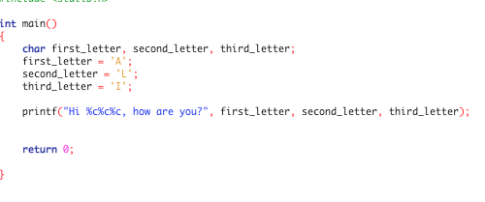
Hatırlatma: printf - Birden çok yer tutucu kullanılabilir
Format strings can have multiple placeholders.
C matches variables with placeholders in left-to-right order.

Slide 49
Hatırlatma: - scanf – Tampon Kavramı
Kodda scanf komutuna gelindiğinde, scanf hemen kodu durdurmaz.
Önce tampona bakar, tamponda veri varsa oradan tarama yapar ve taradığı veriyi tampondan siler.
Ancak tamponda veri yoksa, kullanıcının tamponu doldurması için kodu durdurur ve kod klavyeden giriş+enter bekler.

Slide 50
scanf’in “enter”ı karakter görme sorunu
scanf komutunun kullanıcıdan “%c” ile karakter alırken enter’ı da karakter görmesi nedeniyle oluşan soruna dair bir kodlama yapalım.
Kullanıcıdan sırayla 3 tane harf isteyip, her harf girişinizde de girmiş olduğunuz harf şudur şeklinde yazı yazdıran bir kod yazalım.
  İlk harfi giriniz:
    a
  Girmiş olduğunuz harf a harfidir.
  …

Slide 51
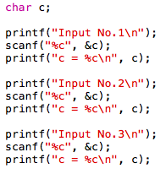
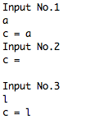
scanf’in “enter”ı karakter görme sorunu
Note that when you are working with characters, whitespace and enter are considered characters themselves!
output

Slide 52
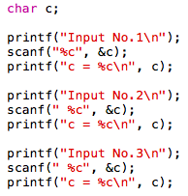

“-boşluk-%c” kullanarak sorunu çözmek
How to fix the output? ;
Use a whitespace before %c.
output
in scanf a white space before %c tells the compiler to eat all whitespaces and special characters, such as enter

Slide 53
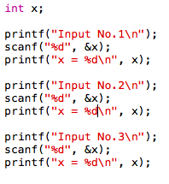

“%d” kullanırken boşluk gerekmez çünkü…
Do we need such a whitespace when we use %d? No
output
%d in scanf eats all the special characters by itself because scanf expects numbers, not characters. But when you use %c in scanf , scanf expects characters and enter/whitespace are characters themselves!

Slide 54
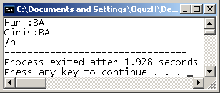
Alıştırma
Kod çalıştıktan sonra kullanıcı BA yazmış ve enter’a basmıştır.
#include <stdio.h>
int main()
{
char h1='1',h2='2',h3='3';
printf("Harf:");
scanf("%c", &h1);
scanf("%c", &h2);
scanf("%c", &h3);
printf("Giris:%c%c%c",h1,h2,h3);
printf("/n");
return 0;
}
En başta “Harf:” yazıldı ve scanf’e geldiği için kod durdu. B h1’e, A h2’e ve enter da h3’e kaydedildi. Sonraki printf ile bunlar yazdırıldı. (enter alt satıra inme şeklinde kendini ekranda gösterdi.) En son /n (\n ile karıştırmayın.) ekrana yazdırıldı.

Slide 55
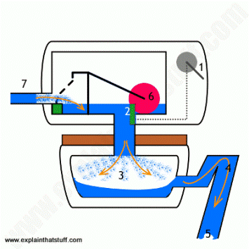
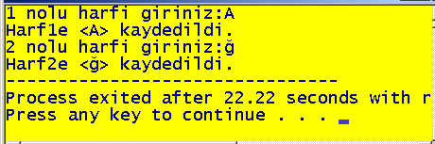
Ayrı bir tampon temizleme yöntemi: fflush
scanf kullanıcıdan veri almak yerine, bir önceki scanf’ten arta kalanları almaya kalkıyorsa
  fflush(stdin); ile giriş tamponu boşaltılabilir
char harf1, harf2;
printf("1 nolu harfi giriniz:");
scanf("%c", &harf1);
printf("Harf1e <%c> kaydedildi.", harf1);
fflush(stdin); //tampon bosaltildi.
printf(“\n2 nolu harfi giriniz:");
scanf("%c", &harf2); // “ %c” yazmaya gerek kalmadi.
printf("Harf2e <%c> kaydedildi.", harf2);
flush İngilizce’de
sifon demektir.

Slide 56

Bunu biliyor musunuz?
“light” şeklinde geçse de bunlar esas renkler… Denemeye bunlardan başlayın.
system("COLOR 5E");
  Kod ekranının arkasını 5(mor) rengine boyar.
  Yazıyı E(açık sarı yazılmış ama esas sarı) rengine boyar.
  Bu iki harfi oynayarak istediğiniz rengi seçebilirsiniz.
  Renk tablosu şu şekildedir:
  Color Codes:
  0 = Black
  1 = Blue
  2 = Green
  3 = Aqua
  4 = Red
  5 = Purple
  6 = Yellow
  7 = White
  8 = Gray
9 = Light Blue
A = Light Green
B = Light Aqua
C = Light Red
D = Light Purple
E = Light Yellow
F = Bright White
system komutu bir kütüphane eklenmesini istememektedir. Sizin bilgisayarınızda istiyorsa .cpp olarak kaydetmiş olabilir misiniz? Hayır ise, stdlib.h kütüphanesini ekleyiniz.

Slide 57
Hata Türleri
Temel olarak 3 çeşit hata türü bulunmaktadır.
Söz dizim (Syntax) Hataları: Programcının kod yazma esnasında yaptığı yazım hatalarıdır.
int x = 4 +;
char x = “A”; //tek tırnak olmalı.
int 7cuceler = 7;
Yukarıdaki örneklerin hepsi syntax hatası olarak adlandırılmaktadır. Söz dizim(Syntax) hataları derleyici (compiler) tarafından yakalanır ve programın çalıştırılmasına izin verilmez.

Slide 58
Hata Türleri
Çalışma Zamanı (Run-time) hataları: Programın düzgün bir şekilde derlenip çalıştırıldıktan sonra görülen hatalardır.
int sayi;
printf("Sayiyi giriniz:");
scanf("%d",sayi);
printf("Tesekkurler.");
Yukarıdaki örnekte bir söz dizim hatası bulunmamaktadır ve kod düzgün bir şekilde çalışacaktır. Ancak;
scanf’te & unutulmuştur. Kod scanf’e geldiğinde çalışma zamanı hatası verecektir.
Bir başka örnek de kullanıcıdan x sayısını alıp, kodun devamında 5/x değerini hesaplatmaya çalışmanızdır. Burda da 0 girişi yapılırsa, kod çalışma zamanında hata verir.
Kod derlenir ve sorunsuzca çalışır.
(söz dizimi hatası değildir.)

Slide 59
Hata Türleri
Mantık (logical) hataları: Program düzgün bir şekilde derlenmiş, çalıştırılmış ve herhangi bir çalışma zamanı hatası alınmamıştır. Ancak, programdan beklenen işlemler doğru bir şekilde yapılamamaktadır.
int x = 7;
int y = 3;
printf(“Bolme islemi kalani: %d”, (x / y));
Yukarıdaki örnekte programcı bölme işlemi yapan bir kod yazmak istemiştir. Ancak, bölme işlemi ile kalan bulma işlemi karıştırıldığı için ekranda yanlış değer görülmektedir.
Mantık hataları sıkça görülen hatalardır. Programcılar kodlarını düzgün bir şekilde derlemelerine ve bir çalışma zamanı hatası almamalarına rağmen kodlarının düzgün çalışmadığına sıkça şahit olurlar. Bu durumlarda programcının koda tekrar dönerek hatanın kaynağını bulması ve bu hatalı kodu yeniden düzenleyerek düzeltmesi gerekir.

Slide 60
Sınavdaki Çıktı Sorularının Metninden
(Mantık hatası haricinde) Hata içerdiğini düşündüğünüz sorularda ne tür bir hata olduğunu aşağıdaki seçeneklerden seçerek cevap kutusunun içine (örn. “HATA1” şeklinde) yazınız VE açıklamasını cevap kutusunun altına ya da soruya yakın başka boş bir alana (örn. “Çünkü koddaki … eksik.” şeklinde)belirtiniz.
HATA1:Kod hiç derlenemeyecektir.
HATA2:Kod derlenecek ama çalışması esnasında hata verecektir.
HATA3:Kod derlenecek ama çalışması esnasında sonsuz döngüye girecektir.
Yukarıdaki ifadelere uymayan hatalarda (örneğin mantık hatası içerdiğini düşündüğünüz sorularda) hatasız sorularda olduğu gibi sadece ekran çıktısını yazınız, HATA# vs. yazmayınız.
Örnek bir cevap:
H | A | T | A | 2
Çünkü scanf’te & işareti yok.
scanf(“%d”, &sayi); şeklinde
olmalıydı.
Mantık hatalarını, bu soru türünde tespit etmenizi beklemiyoruz. Onlarda mantık hatalı kodun çıktısını doğru şekilde cevabını yazmanız yeterli.

Slide 61

Alıştırma
#include <stdio.h>
int main() {
int age;
printf("Yas:");
scanf("%d", &age);
printf("Ben:%d",
age*age);
return 0;
}
HATA1:Kod hiç derlenemeyecektir.
HATA2:Kod derlenecek ama çalışması esnasında hata verecektir.
HATA3:Kod derlenecek ama çalışması esnasında sonsuz döngüye girecektir.
Virgülden sonra alt sanıra inildiğinde komut bölünmemektedir.
: de dahil olmak üzere tüm metni cevap kağıdınıza kodlayınız. Sınavda bu kısım size kodlanmış olarak verilir.
Y | a | s | : | 1 | 2
B | e | n | :

Slide 62
Anlayamadığınız yerleri bizlere sorunuz.
3. DERS SONU

Slide 63
Peki, bu sorunun cevabı nedir?
#include <stdio.h>
int main() {
int age;
printf("Yas:");
scanf("%d", age);
printf("Ben:%d",
age*age);
return 0;
}
Y | a | s | : | 1 | 2
B | e | n | : | H | A | T | A | 2
Çünkü scanf’te & kullanılmamış.
Y | a | s | : | 1 | 2
B | e | n | :

Slide 64











Yol Haritası
algoritma
değişken
veri giriş-çıkış
koşul
fonksiyon
dizi -dizgi
döngü
özyineleme
işaretçi
yapı
komut ekranı

Slide 65

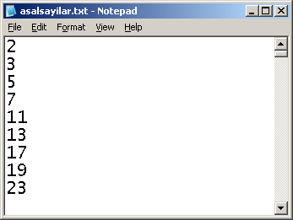
Dosya İşlemleri
Dosya İşlemleri ile
Kod çalıştığında, masaüstündeki bir metin belgesinden veriler okuyabilir.
Kod masaüstünde bir dosya açıp, içine veriler kaydedebilir.

Slide 66
Dosya İşlemleri
Programınızda yaptığınız işlemler sonucu elde ettiğiniz bazı verileri daha sonra da kullanmak isteyebilirsiniz. Çalışan programlar RAM üzerinde çalışır ve bilgisayarın kapanması, elektriklerin gitmesi gibi durumlarda RAM'de bulunan veri silinir. Eğer programınızı ileride açtığınızda daha önce elde ettiğiniz verileri tekrar görmek istiyorsanız verilerinizin diskte kaydedilmiş olması gerekir. Bu yüzden de dosya işlemlerini kullanmanız gerekir.

Slide 67
Genel anlatım…
DevCpp’ta genel olarak değinelim…
FILE türü nedir?
fopen nasıl kullanılır?
fprintf nasıl kullanılır? (Dosyaya yazı yazdıralım.)
fscanf nasıl kullanılır? (Dosyadan 3 sayı okuyalım.)

Slide 68
Dosya İşlemleri – FILE* ile tanım
C'de dosya işlemleri için <stdio.h> kütüphanesinde yer alan fonksiyonları ve değişkenleri kullanacağız.
Öncelikle bir dosyanın C'de nasıl bir değişken olarak tanımlandığına bakalım:
FILE* dosya;
  Not: C'de okunacak veya üzerine yazılacak dosyalar FILE türünde bir işaretçi olarak tanımlanır. İşaretçiler konusu ilerleyen derslerde görülecek, ancak bu aşamada değişken isminden önce * koyarak bir işaretçi tanımladığımızı öğrenelim.

Slide 69
Dosya İşlemleri - fopen
C'de bir dosyadan okuma yapmak ya da bir dosyaya veri yazmak için öncelikle dosyanın açılması gerekir. Bunu bilgisayarınızdaki bir dosyada elle yaptığınız bir işlem gibi düşünebilirsiniz. Öncelikle bilgisayarda bir dosyayı açarsınız ve isterseniz dosyadaki verileri okursunuz (örneğin sınava çalışırken sunum dosyalarını açmanız), isterseniz dosyaya veri girersiniz (örneğin bir projenin raporunu yazmanız).
C'de bir dosyayı açmak için fopen fonksiyonu kullanılır. fopen fonksiyonunun kullanımı şu şekildedir:
FILE* dosya = fopen(dosya_yolu, islem_turu);
  Bu kullanım şeklinde, bir önceki slayttaki gibi ayrıca FILE *dosya yazmanıza gerek kalmaz.
Burada dosya_yolu çift tırnak içerisinde belirtilmeli ve dosyanın bilgisayardaki yolunu göstermeli. Eğer dosyanız proje klasörünüzün içerisindeyse yalnızca dosya adını vermeniz yeterlidir.

Slide 70
Dosya İşlemleri – işlem türü
işlem_türü ise dosya ile hangi işlemi yapacağınızı belirten parametredir. Bu parametre de yine çift tırnak içerisinde girilmeli ve;
r : okuma için (read)
w : yazma için (write)
  Yeni dosya açıp içine yazar. Öyle bir dosya varsa, onu silip, yeni bir dosya açarak içine yazar.
a : varolan dosyanın sonundan yazmaya devam etmek için (append)
  Eğer böyle bir dosya yoksa, bu dosyayı açar ve içine ekleme yapar.
FILE *dosya = fopen("notlar.txt", "r");
  Eğer bilgisayarda böyle bir dosya yoksa, nötr değer anlamında NULL değeri dosya’ya atanır.

Slide 71
Dosya İşlemleri - fscanf
C'de bir dosya başarılı bir şekilde açıldıktan sonra dosya içeriği okunmaya başlanabilir. Okuma modunda açılmış bir dosyadaki verileri okumak için birkaç yöntem vardır. Bu derste fscanf fonksiyonuna bakacağız.
Bir programlama dilinde dosya işlemleri ile uğraşıldığında dosyanın içeriğinin, yapısının, örüntüsünün iyi bilinmesi dosya işlemlerini kolaylaştırır. Aksi halde dosya işlemleri oldukça zorlaşır ve verimsiz bir hal alır.

Slide 72
Dosya İşlemleri - fscanf
fscanf fonksiyonu daha önce gördüğümüz scanf fonksiyonuna oldukça benzerdir. Tek fark fscanf fonksiyonunun bir dosya fonksiyonu olmasından dolayı fazladan bir giriş parametresi (dosyanın ismi) almasıdır.
int x;
FILE *dosya = fopen("notlar.txt", "r");
fscanf(dosya, "%d", &x);
Burada fscanf fonksiyonu dosyadan bir int değer okunmaktadır. Bu işlemden sonra dosya içindeki hayali imlecimiz bir int değeri ileri gider. Böylece tekrar okuma yapılmak istendiğinde bir sonraki değer okunabilir.

Slide 73

Dosya İşlemlerinde İşaretçi Kavramı
Daha önce gördüğümüz dosya işlemlerinde, aslında dosyayı bir işaretçi olarak tanımlamıştık.
FILE * dosya;
C'de okunacak veya üzerine yazılacak dosyalar FILE türünde bir işaretçi olarak tanımlanır. FILE türünde bir işaretçi bir dosyanın başlangıç noktasını gösterir ve dosyadan okunan değerlere göre işaretçi dosya içerisinde ilerlemeye başlar.
Detaylarına girmeyeceğiz ama dosya içindeki imleci rewind, fseek gibi komutlarla dosya içinde oynatabilir, istediğimiz bölgeden veri alabiliriz.

Slide 74
Dosyanın varlığının kontrolü…
#include <stdio.h>
int main() {
FILE *dosya;
dosya = fopen("sayi.txt", "r");
if(dosya==NULL) {
printf("Dosya bulunamadi.");
return 1;
}
… kodun devamı…
Eğer dosya yoksa, bu durum ekranda belirtilir ve kod sonlanır. Hatalı bir duruma işaret olarak 0 yerine 1 dönmesini tercih edebiliriz.
Dosya açtığınız durumlarda bu kalıbı kullanmaya özen gösterin. Böylece dosya bulunamazsa, kodunuz çöp değerlerle çalışmak durumunda kalmaz ve siz de vakit kaybetmeden hatayı fark edersiniz.
Dosyaya “w” ile yazdırma yapacaksak bu kalıba gerek yoktur, neden?
if’i ilerde detaylıca öğreneceğiz.

Slide 75
Dosyanın varlığının kontrolü…
FILE *dosya = fopen("notlar.txt", "r");
  Eğer bilgisayarda böyle bir dosya yoksa, nötr değer anlamında NULL değeri dosya’ya atanır.
C'de herhangi bir modda açılmaya çalışılan dosya bazı durumlarda açılamayabilir. Okunmaya çalışılan bir dosya gerçekte olmayabilir, yanlış dosya yolu girilmiş olabilir, okuma-yazma izni olmayabilir vs. Bu tür durumlarda fopen metodu dosyaya NULL değeri döner.
NULL nedir?
  dosya gibi değişkenlere işaretçi denir(ileride görülecektir) ve işaretçilerde nötr değer olarak NULL kullanılır.

Slide 76
Dosyanın varlığının kontrolü…
fopen metodu aradığı dosyayı bulamazsa NULL değeri döner. Dosyanın bilgisayarda açılıp açılamadığını NULL kontrolünü yaparak anlarız. Bu kontrol yapılmazsa, bilgisayar dosya açılabildi sanarak, işlem yapmaya kalkabilir ve hata vererek kapanabilir.
FILE *dosya = fopen("notlar.txt", "r");
if(dosya == NULL){
printf("Dosya acilamadi!");
  return 1;}
/*dosya doğru şekilde açıldıysa buradaki
işlemleri yap*/
…
if(dosya == 0) kullanımı da mümkündür. C dilinde derleyici int olan 0 değerinin, işaretçi(dosya) ile kıyaslandığı için NULL anlamına geldiğini, ek bir işleme gerek kalmadan, anlayabilir.
Dosya bulunamamasının nedeni genelde dosya uzantısının yanlış/eksik yazılmasıdır.

Slide 77
Dosya İşlemleri - fprintf
C'de bir dosyaya veri yazmak için iki seçenek vardır. Ya en baştan yeni bir dosya oluşturmak, ya da var olan dosyanın ucuna veri yazmak. Eğer w veya a parametresiyle bir dosya açılırsa ve o dosya yoksa yeni bir dosya oluşturulur.
FILE *dosya = fopen("sonuclar.txt", "w");
Eğer sonuclar.txt dosyası yoksa sonuclar.txt adlı yeni bir dosya oluşturulur. (Böyle bir dosya zaten varsa da, eskisinin üstüne yeni dosyayı oluşturur. Eski dosya silinmiş olur.)
Oluşturulan bir dosyaya veri yazmak için birkaç fonksiyon bulunmaktadır. Bu derste fprintf fonksiyonuna bakacağız. Bu fonksiyon da daha önce gördüğümüz printf fonksiyonuna oldukça benzemektedir.

Slide 78
Dosya İşlemleri - fprintf
fprintf fonksiyonu printf fonksiyonundan farklı olarak yine bir dosya parametresi alır.
FILE *dosya = fopen("sonuclar.txt", "w");
fprintf(dosya, "Sonuc = %lf\n", 73.13);
Burada dosyaya "Sonuc = 73.130000" yazılır ve dosyada bir alt satıra geçilir. Dosyadaki hayali imlecimiz yeni satırın başındaki yerini alır. Böylece kodun devamında başka bir fprintf kullanıldığında dosyada kalınan yerden itibaren yazdırılma sağlanır.

Slide 79
Ek bilgi: stdin ve stdout akışları(streams)
scanf stdin tamponundan veri okur…
fscanf kendisine ilk parametre olarak verilen dosyadan veri okur…
Dilersek scanf yerine fscanf(stdin, … ) de kullanabiliriz.
Benzeri durum printf için de söz konusudur. printf de aslında stdout’a yazdırarak ekrana çıktı alır. Bu nedenle printf(“merhaba”); yerine fprintf(stdout, “merhaba”);
da mümkündür.
scanf(“%d”, &yas);
fscanf(stdin, “%d”, &yas);
stdin giriş akışı(stream), stdout ise çıkış akışıdır. frpintf ile stdin’e yazdırmak vs. söz konusu değildir.

Slide 80
Dosya İşlemleri – fclose ve fflush
Dosya işlemlerinde önemli konulardan biri açılan dosyaların kapatılması gerekliliğidir. C'de dosya işlemleri RAM üzerinde yapılır, dosyanın diskteki adresinde değil. Bu yüzden dosyaların doğru bir şekilde kaydedilmesi için dosyaların kapatılması gerekir. Kapatılan dosyaya program sırasında tekrar erişilmemesi gerekir.
fclose(dosya);
/* bellek tamponundaki bilgiler, dosyaya(sabit disk) dökülür ve ilgili tampon kapatılır. */
Eğer dosyaya tekrar erişim sağlanacaksa(fclose yerine):
fflush(dosya); /* bellek tamponundaki bilgiler, dosyaya(sabit disk) dökülür ve ilgili tampon açık bırakılır. */

Slide 81
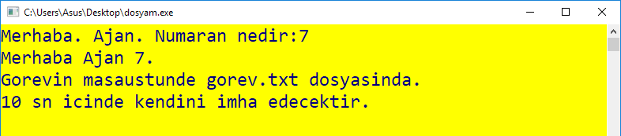
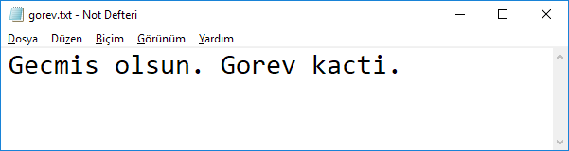
Mission Impossible Kodlaması

Slide 82
Dosya İşlemleri
fclose’un önemini şu örnekle görelim.
#include <stdio.h>
#include <conio.h>
int main()
{
FILE* dosya = fopen("a.txt", "w");
fprintf(dosya, "Merhaba");
getch();
fclose(dosya);
getch();
return 0;
}
getch() ile kodu durdurup fclose yapmadan önce dosyanın içini kontrol edebilriz.
a.txt’in açıldığını ama fprintf yapmamıza rağmen dosyanın boş olduğunu görelim.
Ardından fclose satırını çalıştıralım ve sonucu görelim.
C'de dosya işlemleri RAM üzerinde yapılır, dosyanın diskteki adresinde değil.
fclose(dosya);
/* bellek tamponundaki bilgiler, dosyaya(sabit disk) dökülür ve ilgili tampon kapatılır. */

Slide 83
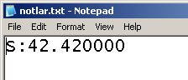
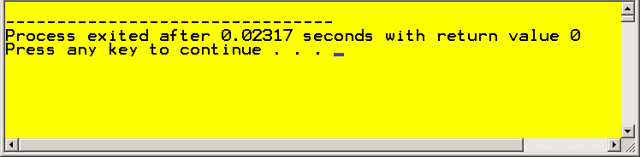
Alıştırma
Kod çalıştıktan sonraki notlar.txt dosyası içeriğini çıktı kutularına kodlayınız.
#include <stdio.h>
int main()
{
FILE *dosya = fopen("notlar.txt", "w");
fprintf(dosya, "S:%lf\n", 42.42);
fclose(dosya);
return 0;
}
Hatırlatma: Kutulara sığmayacağını düşünüyorsanız, kutu ilavesi yapmalısınız.(Sınavda da bu şekildedir.)

Slide 84

Günlük çalışmanın önemi
Her gün kod yazan öğrenci
Pazartesi | Salı | Çarşamba | Perşembe | Cuma
15 dakika | 15 dakika | 15 dakika | 15 dakika | 15 dakika
≠
Niye çalışmıyor ki, bir de şunu deneyim…
(15 dakika sonra) Herhalde şurası bozuk. Bir de şunu deneyim.
Cumartesi
75 dakika
30 dakikam gitti ve sadece küçük bir hata yüzünden ☹
Düzenli yapılan çalışmanın yerini aynı miktarda biriktirilmiş çalışmayla doldurmanız çok zordur.
Biriktirilmiş çalışma nispeten verimsiz olduğu için gelişiminize katkısı beklediğiniz kadar çok olmayabilir.

Slide 85
Anlayamadığınız yerleri bizlere sorunuz.
4. DERS SONU

Slide 86
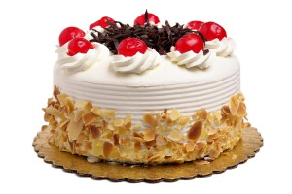
Alıştırma: Kullanıcıyla iletişim
Dosyadan kullanıcının isminin baş harfini ve doğum yılını alıp, kaç yaşında olduğunu (kabaca) hesaplayan ve sonucu ekranda “Ismi B ile baslayan kullanicinin yasi 18’dir.” gibi bir şekilde gösteren bir program yazalım.

Slide 87
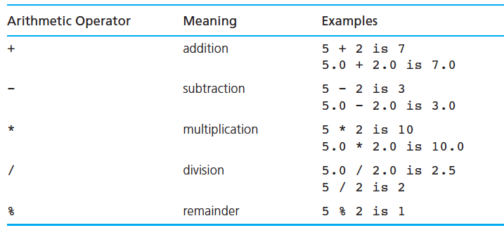
C’de 5 işlem
Binary arithmetic operators: + - * / %
Also known as modulo

Slide 88
C’de 5 işlem: Mod alma işlemi
The expression m % n yields the integer remainder after m is divided by n.
Modulus is an integer operation -- both operands MUST be integers.
Examples : 17 % 5 = 2
6 % 3 = 0 p = m – (m/n)*n
9 % 2 = 1
5 % 8 = 5

Slide 89
İşleme girme öncelikleri
Operator(s) Precedence & Associativity
( ) Evaluated first. If nested (embedded), innermost first. If on same level, left to right.
+ - Unary operators second (e.g. -5, +7)
* / % Evaluated third. If there are several, evaluated left to right.
+ - Binary operators last. If there are several, evaluated left to right.
Example: 1+2*3 is equivalent to 1+(2*3) = 7
(1+2)*3 is different and has value 9
Example: -a*b-c is equivalent to ((-a)*b)-c

Slide 90
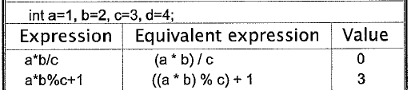
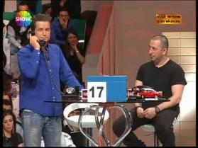
İşlem öncelikleri

Slide 91
C'de İşlemler
Örnek:
int x = 7 + 4; //x değişkeni 11 değerini alır
int x = 11 – 5; //x değişkeni 6 değerini alır
double x = 11.0/4.0;
//x değişkeni bu sefer 2.75 değerini alır.
int x = 3*6; //x değişkeni 18 değerini alır.
int x = 11 % 3; //x değişkeni 2 değerini alır.

Slide 92
C'de İşlemler
Eğer bölme işleminde işleme giren değişkenlerin ikisi de tam sayı değişken ise, sonuç da tam sayı olur.
double x = 7 / 4;
  //burada x değişkeni double olmasına rağmen (7 / 4) işlemindeki değişkenler tam sayı olduğundan tam sayı bölmesi gerçekleşir ve x değişkeninin değeri 1.0 olur (1.75 değil).
  // Kod kendisi, sağdaki int değeri double’a çevirebilmiştir. Ama her zaman bu konuda koda güven duyamayız. İyi bir alışkanlık sağdaki ve soldaki türlerin aynı olmasına özen göstermektir. Bu açıdan yukarıdaki kullanım yerine ileride göreceğimiz tür dönüşümlü kullanım daha uygundur.
Derleyici ilk önce eşittirin sağındaki işlemi yapar, ardından eşittirin solundaki değişkene atama yapar.

Slide 93
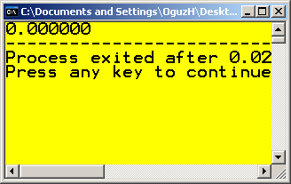
Tür Dönüşümü
#include <stdio.h>
int main()
{
printf("%lf", 5);
return 0;
}
Bu örnekte, 5 int değeri, başına (double) yazılmaksızın dönüşüme uğrayamıyor.
→ Sonuç: Tür dönüşümü gerekliliğine kod yazarken dikkat etmeliyiz!

Slide 94
Tür Dönüşümü
C allows to convert the type of an expression by placing the desired type in parentheses before the expression
This practice is called a type cast
Example: n = (int) (9.0*4.5)

Slide 95
Tür Dönüşümü
Bir değerin başına (int) gibi bir ekleme yaparak onu istediğiniz türe dönüştürebilirsiniz.
  (double)4 aslında 4.0’a denktir.
  (int)3.9 aslında 3’e denktir. (yuvarlama değil, küsurat atma işlemi yapılır.)
(int) şeklindeki tür dönüşüm kullanımı yüksek önceliğe sahiptir.
Örneğin x = (double)7 / 4;
İşleminde ilk önce (double)7 işlemi yapar ve
işlem x = 7.0 / 4; haline dönüşür

Slide 96
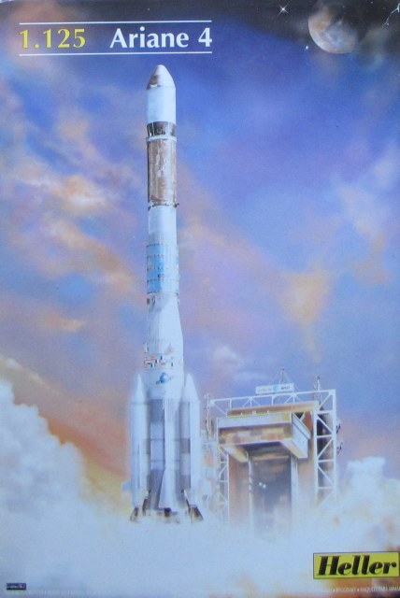
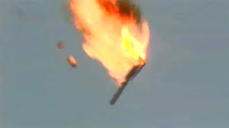
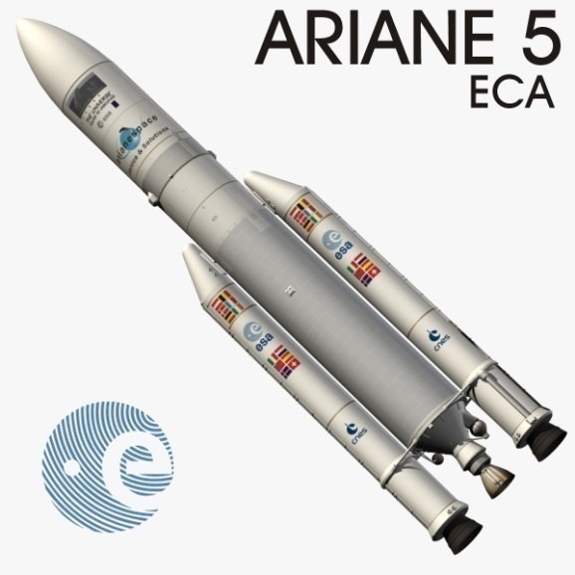
Bunu biliyor musunuz?
1996
Başarılı sonuç veren Ariane4’ün yazılımını, ivmesi daha yüksek olan Ariane 5’te kullanma niyeti
Ariane4’teki 64 bitlik değişkeni (israf olmasın diye?) 16 bit’e TÜR DÖNÜŞÜMÜ yapma planı
Oysa ivmelenmesi daha hızlı olan Ariane5’e 16bit yetmiyor.
10 yıllık çaba, 7 milyar dolar… (European Space Agency projesi)
Video için https://youtu.be/EMVBLg2MrLs

Slide 97
Tür Dönüşümü
double x = 3.94;
int y = (int) x; //Bu işlem double değişkeni int değişkene dönüştürür. Ancak dönüşüm esnasında veri kaybı olur. int türündeki y değişkeninin değeri 3 olacaktır (yuvarlama yapılmaz, yapılan işlem küsuratın atılmasıdır.)
Eğer bölme işleminde işleme giren değişkenlerin ikisi de tam sayı değişken ise, sonuç da tam sayı olur.
double x = (double) 7 / 4;
//bu işlem sonucu x değişkeni 1.75 değerini alır.
// double x = (double)(7/4) olsaydı önce 1 hesaplanır ve 1.00 değeri x’e atanırdı.

Slide 98
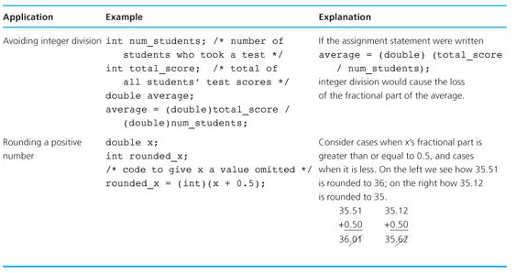
Tür dönüşümünün uygulama alanları

Slide 99
C'de İşleçler
= atama işleci, değişkenlere değer atamak için kullanılır. Sağ taraftaki değeri sol taraftaki değişkene atar.
(örn. char c = 'a';)
+ işleci bir değerin pozitif olduğunu belirtir. Ancak bu işleç kullanılmadığı durumlarda da değer pozitif kabul edilir.
- işleci bir değerin negatifini alır.
! işleci mantıksal bir operatördür ve “değil” anlamına gelir. true bir değeri false, false bir değeri true yapar.
++ işleci bir sayının değerini 1 artırmaya yarar.
-- işleci bir sayının değerini 1 azaltmaya yarar.

Slide 101


C'de ++ ve -- işleçleri
++ ve -- operatörlerinin iki farklı kullanımı vardır. Bu operatörlerin anlamı, değişkenlerin veya değerlerin sağına veya soluna gelmesine göre değişmektedir.
Örnek:
int x = 4;
printf("%d", x++); //ekrana 4 yazar
printf("%d", x++); //ekrana 5 yazar
int x = 4;
printf("%d", ++x); //ekrana 5 yazar
printf("%d", ++x); //ekrana 6 yazar
int x = 4;
printf("%d", x++); // ?
printf("%d", ++x); // ?
Artırma işlemi ÖNCElikli ise ÖNCEsine konur.

Slide 102
Artırma ve Azaltma İşleçleri
The increment operator ++
The decrement operator --
Precedence: lower than (), but higher than * / and %
Increment and decrement operators can only be applied to variables (++value), not to constants or expressions
(WRONG: 78++, ++(a*b))

Slide 103
Increment and Decrement Operators in C
The position of the ++ determines when the value is incremented. If the ++ is after the variable (postfix), the current value is used first and then increment is done (a postincrement).
int amount, count ;
count = 3 ;
amount = 2 * count++ ;
amount gets the value of 2 * 3, which is 6, and then 1 gets added to count.
So, after executing the last line, amount is 6 and count is 4.

Slide 104
Increment and Decrement Operators in C
If the ++ is before the variable (prefix), increment first and then the value is used (a preincrement).
int amount, count ;
count = 3 ;
amount = 2 * ++count ;
1 gets added to count first, then amount gets the value of 2 * 4, which is 8.
So, after executing the last line, amount is 8 and count is 4.

Slide 105
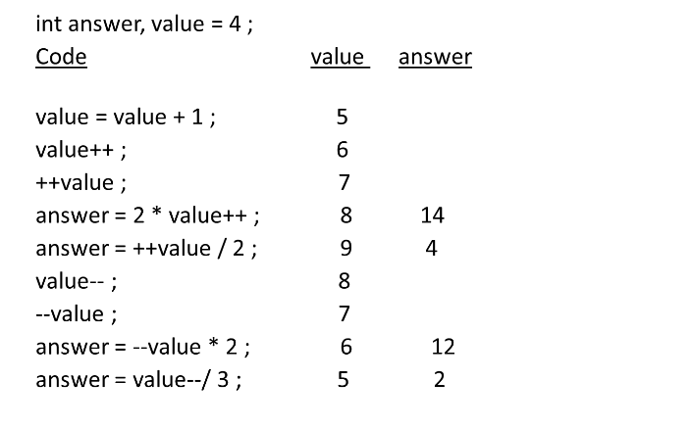
Örnek

Slide 106
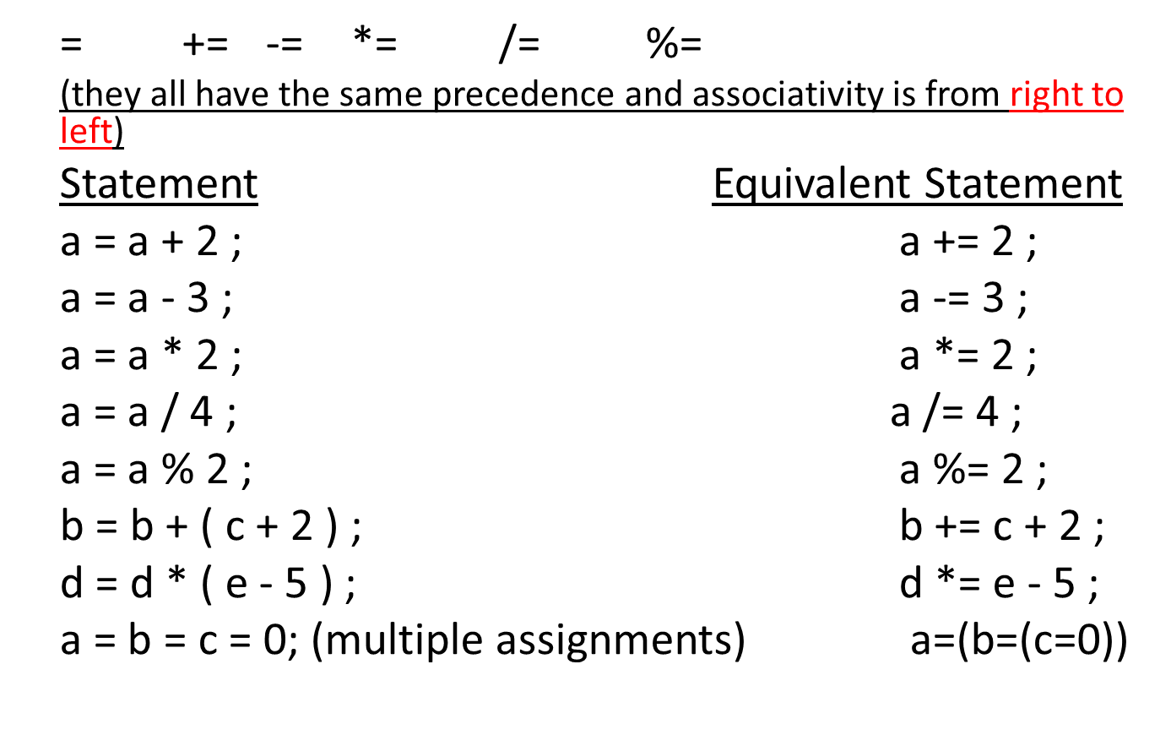
Atama İşleçleri

Slide 107
Örnek
int i = 1, j = 2, k = 3, m = 4 ;
Expression | Equivalent expr. | Equivalent expr. | value
i+=j+k | i += (j+k) | i = i + (j+k) | 6
j*=k=m+5 | j*=(k=(m+5)) | j = j * (k=(m+5)) | 18
k -= m /= j * 2 | k -= (m /= (j * 2)) | k = k - (m =m/ (j * 2)) | 2

Slide 108
Alıştırma
#include <stdio.h>
int main()
{
int a=102, b=10, c=4;
double d = (double) (a/b/(--c));
printf("%.2lf",d);
return 0;
}
- - c
3 | . | 0 | 0

Slide 109
Anlayamadığınız yerleri bizlere sorunuz.
5. DERS SONU

Slide 110
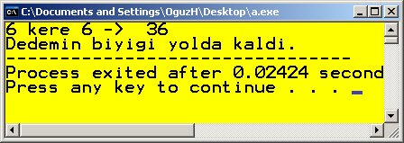
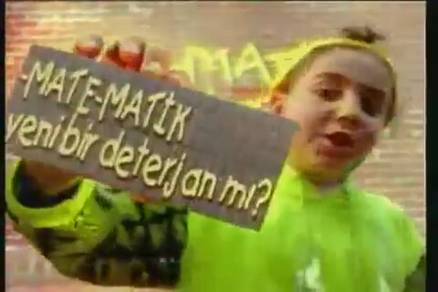
Math kütüphanesini kullanmak
math.h kütüphanesini ekleyerek içerisindeki pow, sqrt gibi fonksiyonlardan yararlanabilirsiniz.
#include <stdio.h>
#include <math.h>
int main()
{
double x = 6.0;
printf("%.0lf kere %.0lf -> %.0lf\nDedemin biyigi yolda kaldi.", x, sqrt(36.0), pow(x,2.0));
return 0;
}
Detaylı liste için https://www.tutorialspoint.com/c_standard_library/math_h.htm
1992
Türkiye’de bir reklamdan

Slide 111
Math kütüphanesini kullanmak
math.h kütüphanesinin içinde M_PI gibi sabitler de tanımlıdır. M_PI için kütüphaneyi ekledikten sonra
  #define M_PI 3.141592653589793
  yazmışız gibi kullanabiliriz.
Bu sabitlerden bazıları…
M_E
  The base of natural logarithms.
M_LOG2E
  The logarithm to base 2 of M_E.
M_LOG10E
  The logarithm to base 10 of M_E.
M_LN2
  The natural logarithm of 2.
.

Slide 112

Kök bulan makine
math.h içerisinde başka ne fonksiyonlar var? https://en.wikibooks.org/wiki/C_Programming/math.h
ax² + bx + c = 0.
Kodun içinde a, b ve c değerlerini 3*pi, 13*e ve 10 olarak tanımlayın.
Kodunuz x sonuçlarını bulsun ve ekrana yazdırsın

Slide 113
Bunu biliyor musunuz?
Sinüs fonksiyonun girişi radyan ya da derece alabilir.
  sin(30°) = 0.5 eder.
  sin(3.14) yaklaşık 0 eder. Çünkü aslında sin(180°) demektir.
Matematiksel işlemleri bilgisayarda yaparken buna özellikle dikkat etmek ve dönüşüm gerekiyorsa bunu yapmak gerekir.
örnek verilen programın hatalı çıktı verdiği hesap makinesi aracılığıyla onaylandı
2.sorudaki işlemlerin hepsi yanlış hocanın attığı exedekiler de öyle ama aynı sonuçları almak için ben de yanlışı yapmak zorunda kaldım demek istediğim gerçekte o denklemleri yazarsak sonuçların farklı çıkacağı çünkü c de sin fonksiyonu radyan cinsinden dönüyor fakat biz oraya direk açı yazıyoruz.
Geçtiğimiz bir dönemi ödev geri bildirimlerinden

Slide 114
Önemli bilgi: Blok kavramı üzerine…
C dilinde bloklar değişkenlerin tanım aralığı açısından çok önemli bir ayraç görevi görür.
{ ile başlayıp, } ile biten her kod kümesine bir blok diyoruz.
  main’in kendisine ait bir blok vardır.
  main içerisinde de istediğimiz kadar iç içe blok açabiliriz.
Blok içerisinde tanımlanan blok içerisinde kalır.
  Bir değişken blok içerisinde tanımlanmışsa, tanımlandığı noktadan blok sonuna kadar geçerlidir. Bloğun sonuna gelindiğinde tanımını yitirir.
Blok içerisinde kullanılan değişken o blokta tanımlanmamışsa, tanımı dışarıda aranır. (bkz. bir sonraki slayt) Orda da tanımlanmamışsa kod hata verir.

Slide 115
Alıştırma
Blok içinde değişken tanımlandığında bloğun sonuna kadar tanımı geçerli kalır.
Blok içinde değişken henüz tanımlı değilse, blok dışındaki tanımına başvurulur.
Aynı isimli bile olsalar blok kavramı sayesinde çakışma olmaz. (İki ayrı fonksiyonun blokları ayrı olduğu için aynı değişken ismini kullanabildiğimiz gibi)
#include <stdio.h>
int main() {
int x=3;
printf("%da-",x);
{
printf("%db-",x);
int x=5;
printf("%dc-",x);
{
printf("\n%d!!-",x);
int x=9;
printf("%d!!-",x);
}
}
printf("%dd",x);
return 0;
}
Bu noktaya kadar blok dışındaki x tanımı geçerlidir. Ancak bu noktadan sonra x denilince bu bloğa ait olan değişken anlaşılır.
3 | a | - | 3 | b | - | 5 | c | -
3 | a | - | 3 | b | - | 5 | c | -
5 | ! | ! | - | 9 | ! | ! | - | 3 | d
Cevabın ilk satırı verilmiştir..

Slide 116


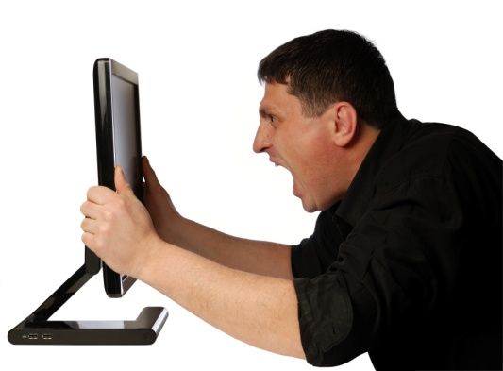
Verileri klavyeden doğru/istenen şekilde alabilmek…
Klavyeden girilen girdileri klavyeden alırken çok özenli olmamız gerekir.
  stdin tamponundan hangi verileri (enter, boşluk, diğer karakterler?) çekmek istediğimizi iyice belirlemeliyiz.
Klavyeye ve ekrana daha hakim olmak için C dilinde scanf’e ek olarak değişik ek fonksiyonlar(gets, getc, getch, getche…) da vardır.
  Örneğin, oyun kodunuzu yazarken kullanıcıdan her karakter girdiğinde (enter’a basmadan da) algılama yapmak isteyebilirsiniz.

Slide 117
getch ();
conio.h kütüphanesindedir.
scanf gibi stdin tamponundan okuma yapmaz. Dolayısıyla stdin tamponu dolu olsa bile, kodu durdurur ve kullanıcıdan değer ister.
Klavyeden girilen karakterin int değerini döner.
Girilen tuş ekranda gözükmez. (Oyunlarda vs. kullanışlı)
Girilen tuş ekranda görünsün (‘echo’ yapsın) isteniyorsa getche() kullanılır;

Slide 118
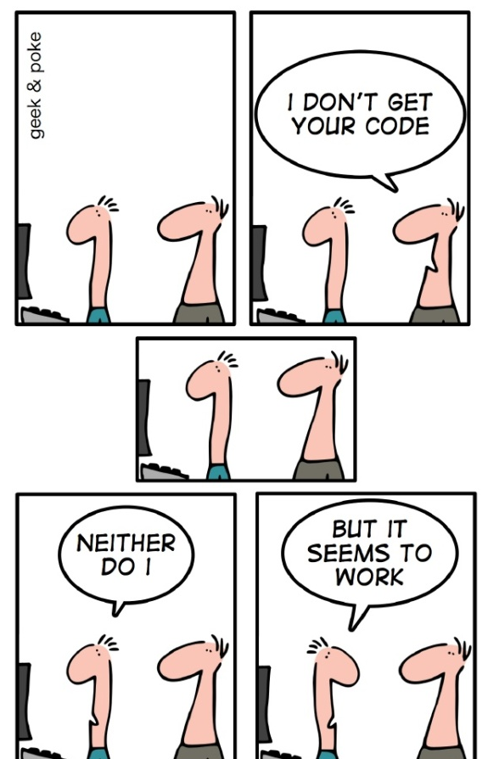
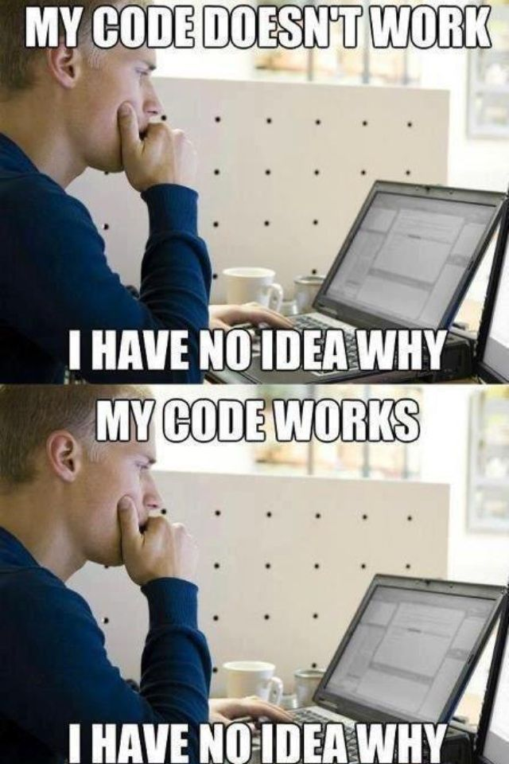
“Çalışan kod = İyi kod” ANLAYIŞI ÜZERİNE
Kodunuz anlaşılır olmalı ki geliştirilebilsin.
Esrarengiz şekilde çalışan kod esrarengiz şekilde sizi yarı yolda bırakabilir.
Size sadece “Ama hocam/müdürüm/müşterim/patronum… geçen gün çalışıyordu” demek kalır.

Slide 119
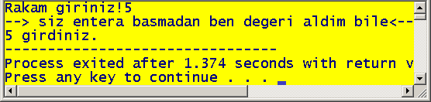
Tek karakter almak getch() ve getche()
getch() klavyeden girilen değeri ayrıca ekranda göstermez. Eğer ekranda da gösterilsin (“echo”) istiyorsanız getch() yerine getche() kullanabilirsiniz.
getche() girilen karakterin int(ASCII) değerini döner, ama ek olarak o sayıya denk gelen char’ı da ekrana yazdırır.

Slide 120
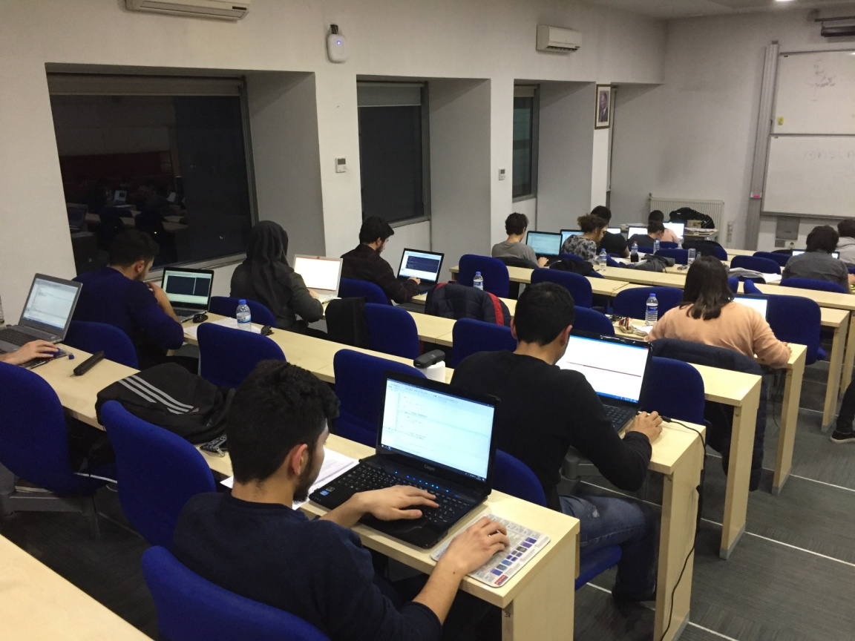
Uygulamalı Dersler
Uygulamalı derslerin tarihlerini Piazza’dan(Zaman Çizelgesi) takip etmeli ve bu derslere bilgisayarlarınızla gelmelisiniz.
Bu derslerde sizden istenen kodu bilgisayarınızda yazar, takıldığınız yerlerde asistanlara sorularınızı sorar ve ders sonunda kodlarınızı bize iletirsiniz.

Slide 121

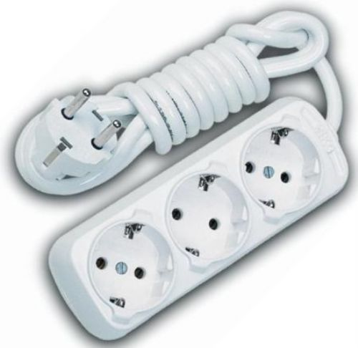
Uygulamalı Dersler
Önümüzdeki hafta Pazartesi bilgisayarınızı getiriniz.
Fare kullanmak kod yazma hızınızı artırabilir.

Slide 122

Hatırlatma: Yazılım
  Orwell DevC++ (yaygın – hafif - basit)
  Basit bir bilgisayar bu programı çalıştırmak için yeterlidir.
  Yükleme adresi:
  https://sourceforge.net/projects/orwelldevcpp/

Slide 123
Alternatif derleyiciler
Yazılımlar kadar kaliteli olmasa ve pek güvenilemese de
  İnternette “online c compiler” yazarak internet tarayıcınız üzerinden derleme işlemi yaptırabilirsiniz.
  Akıllı telefonlara ya da tabletlere uygun ücretsiz/ücretli C derleyicileri bulmak mümkündür.
Bu derste DevC++ referans derleyici sayılacaktır.

Slide 124
“…Permission denied” hatası
  Yazmış olduğunuz kodu çalıştırdığınızda kod sizden değer girişi beklerken, kodu tekrar derleyip çalıştırmayı deneyin.
  .exe arka planda açıksa ve sonlanmamışsa, bu durumda tipik bir hata olan “…Permission denied” hatasını alırsınız.

Slide 125


.exe’lerinin açılamamasının bir nedeni: antivirüs programları
Virüs riski taşıdığı için e-posta programları .exe dosyalarını sevmez. Böyle bir dosya e-posta ile gönderilecekse (hayranlarınıza programınızın çıktı şeklini göndermek istediğinizde vs.) sıkıştırarak .zip/.rar gibi uzantılarla göndermek denenebilir.
2017-2018 Güz döneminde bir öğrencinin e-postasından alıntı
Bu derste .exe dosyalarını bilgisayarınızda açabiliyor olmanız önemlidir. .exe dosyasını bilgisayarınızda çalıştıramıyorsanız bunun en tipik nedeni antivirüs programlarıdır. Antivirüs programı uyarı verirse “Riskli olsa da yine de çalıştır” gibi bir seçenek arayın ya da antivirüs programınızı (geçici olarak) kapatıp deneyin. Özellikle antivirüs programı kurmamışsanız bile Windows’un kendi antivirüs programı devreye giriyor olabilir.
Hocam merhaba,
Ben ödevi yapmak için bilgiyarıması exe yi incelemek istedim fakat bilgi yarışması exe yi çalıştıramıyorum antivirüs sürekli karantinaya alıyor çıkartıyorum tekrar alıyor.Kodu not şeklinde atsanız bende kendi dev c im de çalıştırsam sizin içinde uygun olur mu?

Slide 126
Anlayamadığınız yerleri bizlere sorunuz.
6. DERS SONU

Slide 127
EK SLAYTLAR
Ek slaytlar derste değinilmeyen slaytlardır.
  Derste değinilmemesinin nedeni, slaytlardan rahatlıkla anlaşılabilmesi, konunun pekiştirilmesi için alıştırmalar içermesi vs. olabilir.
Bunlar sınavlarda sorumlu olduğunuz slaytlardır.
  Ancak derste değinilenler kadar öncelikli olarak sınavda yer almayabilirler.

Slide 128
EK SLAYTLAR
printf’in yer tutucu özelliğindeki geniş ve hassaslık ayarlamaları

Slide 129
Yer tutucularla biçimlendirme yapmak
Genişlik ve Hassaslık Birlikte Kullanım
(-’ler boşluk anlamında)
Kod | Ekran Çıktısı
printf("%d", 12345); | |12345|
printf("%3.3d", 12345); | |12345|
printf("%3.8d", 12345); | |00012345|
printf("%8.3d", 12345); | |---12345|
printf("%-8.4d", 12345); | |12345---|
printf("%3.2lf", 12.347); | |12.35|
printf("%3.7lf", 12.345); | |12.3450000|
printf("%7.2lf", 12.347); | |--12.35|
printf("%-7.1lf", 12.345); | |12.3---|
printf("%3.6s", "Ali Veli"); | |Ali Ve|
printf("%-10.6s", "Ali Veli"); | |Ali Ve----|
printf("%10.10s", "Ali Veli"); | |--Ali Veli|

Slide 130
Yer tutucularla biçimlendirme yapmak
Biçimlendirme parametrelerini genişlik (minimum karakter sayısı), hassaslık (maksimum karakter sayısı) ve sola ya da sağa yaslı biçim adı altında gösterelim.
Genişlik
printf("%7d", 12345); → | 12345| (2 boşluk sonra sayı)
Değişkenin ekranda kapsayacağı genişlik miktarını belirtir.
Değişkenin uzunluğu bu parametreden büyükse genişlik parametresinin çıktıya bir etkisi olmaz.
Ancak, genişlik parametresi değişkenin uzunluğundan büyükse değişken ekranda belirtilen geniş parametresi kadar yer tutar.
Parametrede negatif değer kullanılırsa değişken sola yaslı yazılır, negatif değer kullanılmazsa sağa yaslı yazılır.

Slide 131
Yer tutucularla biçimlendirme yapmak
Genişlik Parametresi Örnekleri
Değişkene ekranda kaç hane ayıralım? / Ne tarafa yaslı olsun?
Kod | Ekran Çıktısı
printf("%d", 12345); | |12345|
printf("%2d", 12345); | |12345|
printf("%5d", 12345); | |12345|
printf("%7d", 12345); | | 12345|
printf("%10d", 12345); | | 12345|
printf("%-7d", 12345); | |12345 |
printf("%s", "Ali Veli"); | |Ali Veli|
printf("%4s", "Ali Veli"); | |Ali Veli|
printf("%10s", "Ali Veli"); | | Ali Veli|
printf("%-11s", "Ali Veli"); | |Ali Veli |

Slide 132
Yer tutucularla biçimlendirme yapmak
Hassaslık (Precision)
  printf("%.2lf", 12.348); → |12.35|
Değişkenin ekranda kapsayacağı en büyük miktarı belirtir. Ondalıklı sayılarda ondalıklı kısmın ne kadarının gösterileceğini belirtirken kullanılır. Eğer ondalıklı kısım belirtilen parametre değerinden büyükse yuvarlama yapılır, küçükse sona sıfırlar ekleme yapılır.
Tam sayı kullanımında ise parametre değeri değişkenin boyutundan küçükse bir etkisi olmaz, büyükse tam sayının sol tarafına sıfırlar eklenir. Kodda belirtilirken noktadan sonra kullanılır.
Dizgilerde (char dizilerinde) ise bu parametre yazılabilecek maksimum karakter sayısını belirtir. Eğer dizgi parametreden büyükse kalan kısım atılır.

Slide 133
Yer tutucularla biçimlendirme yapmak
Hassaslık Parametresi Örnekleri
  Değişkenin ekranda (ondalıklı ise, noktadan sonra) kaç karakter ile gösterelim?
Kod | Ekran Çıktısı
printf("%d", 12345); | |12345|
printf("%.3d", 12345); | |12345|
printf("%.8d", 12345); | |00012345|
printf("%.7lf", 12.345); | |12.3450000|
printf("%.2lf", 12.348); | |12.35|
printf("%.1lf", 12.315); | |12.3|
printf("%s", "Ali Veli"); | |Ali Veli|
printf("%.15s", "Ali Veli"); | |Ali Veli|
printf("%.6s", "Ali Veli"); | |Ali Ve|

Slide 134

Alıştırma
#include <stdio.h>
int main()
{
int kimlik = 11270199;
printf("Bilgi:\n%.10d",kimlik);
printf("\n%c",97);
printf("%.2lf", 5.5);
return 0;
}
//’a’nin ASCII değeri 97’dir.

Slide 135
EK SLAYTLAR
double türü hakkında ek bilgilendirme

Slide 136

double hakkında bilgilendirme
double değişkeni ile işlem yaparken akılda tutulması gereken bir konu, double’ın sayıları 2’li tabanda ve 64 bitle (8 bayt) temsil etmesi nedeniyle hassasiyetinin kısıtlı olması…
#include <stdio.h>
int main()
{
printf("%.30f", 1/3.0);
return 0;
}
Bu nedenle double ile yapılan işlemlerin hep hata payıyla birlikte kodda ele alınması gerekir.

Slide 137

double’larla çalışırken dikkatli olalım.
printf(“%.1lf”, 3.15);
Normalde 3.2 yazdırması beklenir. Ama 3.1 yazdırır.
printf(“%.20lf”, 3.15); çıktısına bakarsak
C’nin bu sayıyı aslında 3.15’e yakın ama küçük bir değer ile temsil edebildiğini görebiliriz (double’larla çalışırken buna dikkat etmeliyiz. double’lar ideal şekilde sayıyı temsil edemezler.) Bu açıdan 3.15, 2.45, 6.445 gibi değerlerde yukarı ya da aşağı mı yuvarlanacağı belli değildir. (Sınavda sorulursa 5 değerini her iki yöne de yuvarlama geçerli sayılır.)

Slide 138
Ek bilgi: getchar() ve putchar( … )
Tek karakter işlemlerinde scanf ve printf yerine daha hızlı alternatifler tercih edilebilir.
Tek karakter okumada scanf yerine getchar() kullanabilirsiniz.
  Kullanımı: int c; c = getchar();
  prototipi int getchar(void);
  scanf(“%c”, &c); ile aynı işlemi yapar.
  stdio.h içindedir
  scanf’in özelleşmiş bir halidir.
  döndüğü değer char’ın alabileceğinden daha geniş olduğu için getchar() char değil, int döner.
    c değişkeni int olarak tanımlanmalıdır. c girilen karakterin ASCII’sini almış olur.
printf yerine putchar() kullanabilirsiniz.
  Kullanımı: char x=‘a’; putchar(a);
  printf(“%c”,x) ile aynı işlemi yapar.
  stdio.h içindedir
Kendi yazdığınız basit bir kod ile kullanımlarını test ediniz ve sınavda bu fonksiyonları görürseniz bocalamayınız.
#include <stdio.h>
int main ()
{
int c;
printf("Tek karakter giriniz: ");
c = getchar();
printf("Girilen karakter: ");
putchar(c);
return 0;
}
getchar da scanf gibi ‘enter’ı karakter olarak okur.

Slide 139

getch ();
Aşağıdaki kodu DevCpp’da yazıp inceleyiniz.

Slide 140

getch() ve getche()
getch kullanıldığında girilen girdi klavyeden alınır ve stdin’e hiçbir şey gitmez.
getch() ve getche() conio.h (console input output) kütüphanesi içinde bulunan fonksiyonlardır.
int getch(void); şeklinde bir prototipi vardır; yani, değer almadan çağırılır ve bize int değer geri döner. (Kütüphaneden çağırdığımız için bu prototipi kodumuza eklemeyiz.)
  stdin’den değer alacak olsa enter’ı beklemesi gerekirdi. getch enter’a gerek olmadan değer alır.
  Aldığı karakterin ASCII değerini int olarak döner.
#include <stdio.h>
#include <conio.h>
int main() {
printf("Rakam giriniz!");
int a= getch();
printf("\n--> siz entera basmadan ben"
"degeri aldim bile<--\n");
printf("%c girdiniz.", (char)a);
getch();
return 0;
}

Slide 141
Tek karakter almak getch() ve getche()
Şu kod ile girilen değerlerin ASCII’lerini kontrol edelim…
#include <stdio.h>
#include <conio.h>
int main() {
printf("Siz ESC'e(ASCII'si 27) basana kadar\n"
"bastiginiz harfin ASCIIsi ekranda\n"
"gosterilecektir. Buyrun...\n");
int a;
do {
a= getch();
printf("%d\n",a);
} while(a!=27);
return 0;
}
getch() yerine getche() kullanarak bastığınız tuşu ekranda da görebilirsiniz.
Bu koddaki döngülere henüz derste değinmedik.

Slide 142

getch() ile ok girişi algılamak
Ok yönleri | Soldaki ok tuşları | Sayı kısmı üzerindeki
Üst | 224-72 | 0-72
Alt | 224-80 | 0-80
Sol | 224-75 | 0-75
Sağ | 224-77 | 0-77
Ok tuşları bir değil iki tane int değeri ile temsil edilir.
Bunun için iki tane peş peşe getch() gereklidir.
  Birinci değer ok tuşlarının klavyeden girildiği yeri gösterir.
  İkinci değer ok tuşunun yönünü gösterir.
F1(0-59), Del(224-83)… gibi tuşlar da iki int ile temsil edilir.

Slide 143
Dev-Cpp – Kaydederken doğru dosya uzantısı seçmek
Kaydederken neden cpp değil de c tercih edilmelidir?
  DevCpp’da yeni bir dosya açarken .cpp (c plus plus ) değil de .c uzantılı açmak çok önemlidir.
  Yoksa (kodumuzda varsa) C++’a ait kod parçaları da hatasızca derlenebilir ve biz kodumuzdaki bu fazlalıkları fark edemeyiz.
  Ya da sleep gibi cpp’da ek kütüphane gerektiren komutlar nedeniyle kodunuz hata içermemesine rağmen çalışmayabilir.

Slide 144
Dev Cpp – Uzantılar
DevCpp yükleyip ilk kodunuzu yazdınız mı?
Uzantılar:
  Kaydettiğimiz dosyanın uzantısı .c olarak gözüküyor mu?
  Gözükmüyorsa Windows klasör seçeneklerinden “uzantı göster” ayarını açabiliyorsunuz.
Bir metin belgesi oluşturup sadece uzantısını değiştirerek C kodu yazabilmek mümkündür.
Bir dosyanın hangi programla açılacağını Windows işletim sisteminde “Birlikte Aç” özelliği ile değiştirebilirsiniz.

Slide 145
Dev Cpp – Derleyici Ayarları
DevCpp yükleyip ilk kodunuzu yazdınız mı?
Derleyici ayarları
  Renklendirme seçimleri için açılan exe penceresinin üst satırına sağ tıklayıp Özellikleri seçiniz.
  DevCpp siz kod yazarken parantezlerinizi vs. tamamlamaya kalkar. Kapatmak için: Araçlar->Editör Ayarları->Kod Tamamlama->Symbol Completion

Slide 146


“…Permission denied” hatası
Bu hata “mevcutta bir .exe penceresi açıktır. O açıkken yeni bir tane pencere açma izni reddedildi.” anlamındadır.
MUHTEMEL ÇÖZÜMLER:
  Muhtemelen bir önceki çalıştırmanızdan sonra kapatmayı unuttuğunuz .exe penceresini kapatın.
  Eğer, böyle bir pencere gözükmüyorsa, sistem arkaplanda çalıştırmayı devam ettiriyor demektir. (Windows’ta) Görev Yöneticisi’ni açıp (Ctrl+Alt+Del) ilgili .exe dosyasını sonlandırın.
  Eğer bu çözüm de yardımcı olmazsa, dosyanızı başka bir isimle Farklı Kaydet’in (örn. odev2b.c) ve sonra çalıştırın.
  Eğer bu çözüm de olmuyorsa, dosya isminizi ve dosya yolunu kontrol edin. Dosya ismi, kullandığınız klasör isimleri ve Kullanıcı Hesap isminin içerisinde Türkçe karakter olmasın.
  Eğer bu çözüm de olmuyorsa, antivirüs programınız engelliyor olabilir. “Gerçek Zamanlı Koruma” özelliğini geçici olarak devre dışı bıraktırın.
Hatayı bilgisayar üzerinden göstermeyi deneyelim. (bazen hata vermemektedir.) Arkafondaki kod sonlanmadıysa (sonsuz döngü, scanf te bekleme vs.) hata vermesi daha muhtemeldir.

Slide 147
SINAVLARLA İLGİLİ OLMAYAN BİLGİLER
Bu slaytlardan sınavda sorumlu olmazsınız.
  Ödevlerinizde vs. kullanma isteyebileceğiniz bilgiler olabilir.
  Piazza’nın kullanımıyla ilgili basit bilgiler olabilir.

Slide 148
SINAVLARLA İLGİLİ OLMAYAN BİLGİLER
SES DÜZENLEMELERİ

Slide 149
Bunu biliyor musunuz?
printf içerisinde \a ifadesi bip sesi (İşletim Sisteminizdeki ses ayarına göre farklı bir ses de çıkabilir) anlamına gelir.
  printf("Merhaba!\a Bip sesini duydunuz. Yaris baslasin. ");

Slide 150


Bunu biliyor musunuz?
Windows’ta \a - Bip sesi düzenlemesi.
https://www.soundjay.com/beep-sounds-1.html
gibi sitelerden Bip sesleri vb. bulunabilir.
https://twistedwave.com/online/
gibi sitelerle kesme biçme işlemleri yapılabilir.
Denetim Masası -> Ses -> Ses Efekti ayarlarındaki “Önemli Durma” “\a”komutunun karşılık geldiği sestir. Bunu güncelleyebilirsiniz.

Slide 151


Bunu biliyor musunuz?
#include <windows.h>
int main()
{ //ne yazık ki her bilgisayarda çalışmabilir
Beep(300,500);
// 300 Hz frekansinda 500ms ses cikar.
return 0;
}

Slide 152

Bunu biliyor musunuz?
system(“muzik_ismi.mp3”);
komutu ile kod dosyanızın bulunduğu klasördeki muzik_ismi.mp3 isimli dosyayı müzik oynatıcınız üzerinden çalıştırarak kodunuza arka fon desteği sağlayabilirsiniz.
AVANTAJI: Ek bir düzenleme gerekmez.
Müzik çalarken kod durmaz.
DEZAVANTAJI: Arkada müzik oynatıcı açılır.

Slide 153

Bunu biliyor musunuz?
#include <stdio.h>
#include <windows.h>
int main() {
PlaySound("alkis.wav", NULL, SND_FILENAME | SND_SYNC);
return 0;
}
Derlemeden önce derleyici ayarlarında bu değişimi
(-static-libgcc yerine -lwinmm yazmak) yapınız.

Slide 154
Bunu biliyor musunuz?
PlaySound komutu ve windows.h kütüphanesi ile
ile kod dosyanızın bulunduğu klasördeki alkis.wav isimli dosyayı müzik oynatıcınız üzerinden çalıştırarak kodunuza arka fon desteği sağlayabilirsiniz.
PLAYSOUND’UN DEZAVANTAJI: Ek bir düzenleme gerektirir.
.wav’larla çalışır, .mp3 ile çalışmaz.
Kodu derlemek için DevCpp’da derleyici ayarları değiştirilmelidir. (Sonra eski haline döndürmeyi unutmayın.) (Ödev gönderim formunda yoruma bu ayar değişikliğini bildirin ki asistanlar da derlerken o şekilde derlesinler.)
Çalan müzik bitmeden kod devam etmez.
PLAYSOUND’UN AVANTAJI: Arkada müzik oynatıcı açılmaz.

Slide 155



Bunu biliyor musunuz?
C ve Java en popüler diller listesinde 2016’da da en üst sırada.
(İnternet, cep telefonu, işletme uygulamaları, gömülü sistem kategorilerinde)

Slide 156
C komutu ile bir dosyayı silmek ya da değiştirmek
int main()
{
rename("Dosya1.txt", "Dosya2.txt");
/*kod ile ayni klasordeki
Dosya1.txt dosyasinin ismi
Dosya2.txt olarak guncellendi.*/
remove("Dosya2.txt");
/*kod ile ayni klasordeki
Dosya2.txt dosyasi silindi. */
return 0;
}
remove ve rename komutlarıyla bilgisayardaki dosyalara müdahele etmek mümkün.
UYARI: “Hacker”lık kötü bir şeydir ☺

Slide 157

ÖĞRENCİ GÖRÜŞLERİ
Dersi alan öğrencilerin paylaştığı deneyimler…

Slide 158

Deneyimli bir öğrencinin Ödev1A’sından (2016-2017 Yaz Dönemi)
Steve Jobs'ın dediği gibi: "Bu ülkede herkesin bilgisayar programlamayı öğrenmesi gerek. Çünkü insana düşünmeyi öğretir."
Bir mühendis adayı olarak temel işim düşünmek. Düşünmeliyim ki bir şeyler üretebileyim. Programlama bilmem, belki iş hayatımda hiç işime yaramayacak dahi olsa, bana daha verimli ve daha stratejik düşünmeyi öğretecek. Mühendis olarak karşıma bir problem çıktığında probleme daha farklı boyutlardan bakabilmeyi, çözüme daha kestirme ve daha akılcı bir yöntemle yaklaşmayı öğreneceğim. Bu yararlarının yanında mühendis olarak genel işim hesaplamalarla uğraşmak olacak. Programlama dili bilirsem aynı hesaplamayı defalarca yapmam gereken zamanlarda hesaplamalarıma uygun bir program yazabilirim. Böylece hesaplamalarımı kısa sürede gerçekleştirebilirim.

Slide 159

Bir öğrenci görüşü…
Bugün sanat, kültür, farklı ülkeler gezme bizi rahatlatıp, ufkumuzu açıyorsa ve düşünmeye teşvik ettiği düşünülüyorsa programlama dillerinin de böyle düşünülmesi gerektiğinden yanayım...
Kitapçıya gittiğimde gözüme bir kitap çarptı. Aldım, baktım programlama kitabı hem de ilkokul çocukları için. Ve incelediğimde o kadar mutlu oldum ki…
2016-2017 Güz Dönemi
Sınav Geri Bildirimi

Slide 160
Öğrenci geribildirimlerinden…
Okulum ile birlikte aileme (ait) olan bir imalat fabrikasında çalışmaktayım , mezun olduktan sonra da burada çalışmaya devam edeceğim.CNC torna ve işleme merkezi tezgahlarımız var , tezgahlarımızın tamamı programlama ile çalışıyor . Espirit , VisualCam , spaceclaim gibi programlar kullanıyoruz.Bilgisayar programlamasında yapılabileceklerin sınırının olmadığı düşünüyorum.Kendi işletmemize özel , kontrolü sağlamak ve doğru tespit yapabilmek amacıyla üretilen parça , harcanan takım , üretim süresi , bozuk çıkaran parçalar gibi verileri gireceğimiz bir programın bize işçi performansı , maliyet hesaplama gibi konularda yardımcı olacağını düşünüyorum . Ve ilerde bu işlemi uygulayabileceğim programı yazmak istiyorum.
2017 Yaz Dönemi Geribildirimlerinden
Bir önceki dönemimde almıştım. Ancak diğer arkadaşlar gibi ben de dersi geçmeyi hedef olarak kendime seçtim ve çok büyük bir hata yapmışım. CC ile geçeceğim dersi final döneminde yaşadığım bir sıkıntıdan dolayı DD ile geçtim ve buna çok üzüldüm…
Özellikle 3. ve 4. sınıflardaki derslerime yardımcı olacağını anladığım için tekrar aldım ve dili öğrenerek geçmeyi umut ediyorum.
Makine Mühendisliği 1.Sınıf Öğrencisi
Dersin kendisi için önemini bilen ve gereğini yapan öğrenciye örnek
Geçen sene bahar dönemi Bil 143 dersini yine almıştım fakat çok üstünde duramadığım için kaldım ve bu sene tekrardan alıyorum.
Dersi 2017 Güz döneminde AA ile geçti
Daha önce 2 defa Bil143 dersini aldım….

Slide 161

Öğrenci geri bildirimlerinden
2018 Güz Dönemi Geribildirimlerinden
Daha önceden bu dersi aldığımda yeteri kadar ilgi göstermememin cezasını çektim. Dersi aldığım dönem düzenim bozulduğunda yani düzenli çalışmayı bıraktığımda 2. Vizeye bile girmemin benim için bir anlamı kalmamıştı. Özellikle bana o zamana kadar yararı dokunan ödevlerimi bile yapmayı bırakmıştım. Günlük kod yazmanın önemini burda çok iyi anlamış oldum.

